Slide 1
Муниципальное дошкольное образовательное учреждение детский сад №3 «Светлячок»
Физкультурное развлечение для детей младшей и средней группы
«В поисках Весны»
Составитель: инструктор физического воспитания Ознобихина Н.В.

Slide 2
Задачи. •Воспитывать бережное отношение к природе. •Закреплять знания о сезонных явлениях природы, о животных. •Развивать речь, воображение, творческие способности. •Формировать чувство ритма, координацию движений. •Развивать мышечный аппарат, артикуляционный аппарат и мелкую моторику рук. •Развивать и совершенствовать коммуникативные навыки. •Закрепить умение выполнять основные виды движений: бег, ходьба в колонне по одному, прыжки, лазание, ходьба по ограниченной поверхности, выполнять построение в колонну, в круг. •Закреплять умение действовать по сигналу.

Slide 3
Дети получили письмо от старичка Лесовичка и отправляются в путешествие.

Slide 4
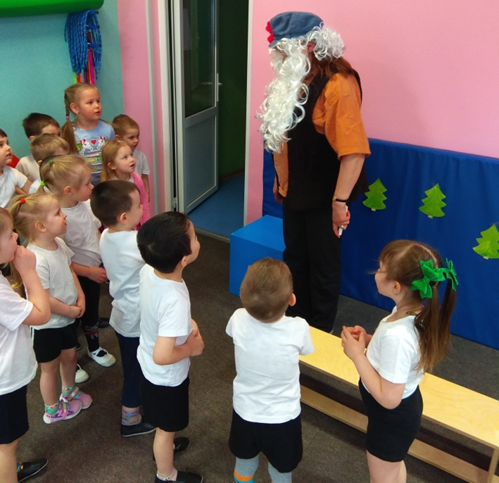
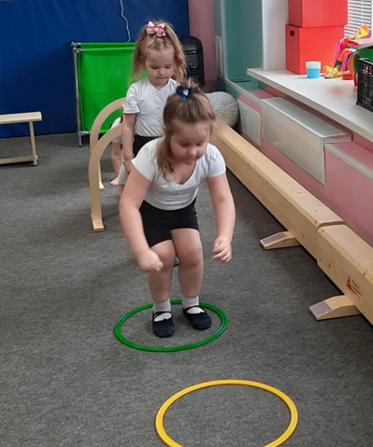
Старичок Лесовичек и дети спешат на помощь лесным зверям и Весне .

Slide 5
С вами мы пойдем гулять
В лес зверушек пробуждать.
Но этот лес - не просто лес,
Это лес - страна чудес.

Slide 6
Зазывали мы весну:
Весна, весна красная!
Приди, весна, с радостью,
С радостью, с радостью
С великой милостью!
Игра малой подвижности «Весна»

Slide 7
-Я Весна – красна пришла
Тепла с собою принесла!
А вы, ребята, поспешите!
Лесных жителей будите!

Slide 8
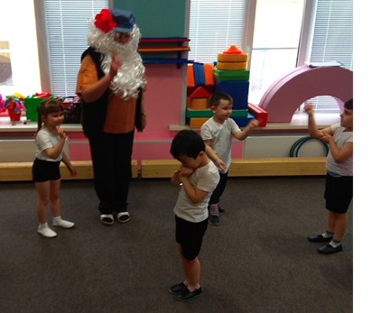
Он зимой в берлоге спит,
Потихонечку храпит.
А проснется, ну реветь
Как зовут его…

Slide 9
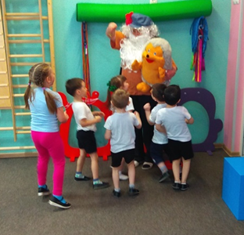
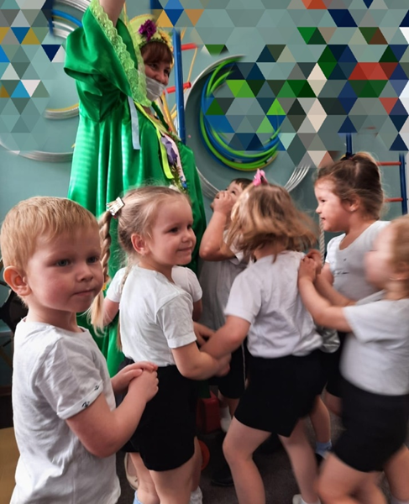
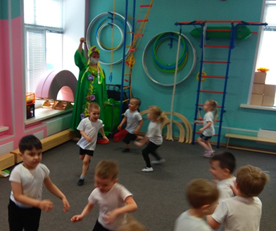
-Что за шум,
Что за гам?
Не даёте спать вы нам!
- Будем в колокольчик мы звонить, остальных зверей будить.

Slide 10
-В колокольчики звонили?
И меня вы разбудили.

Slide 11
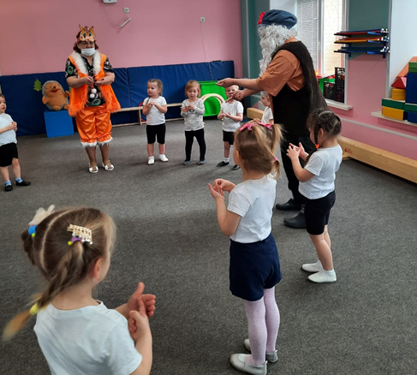
Массаж рук «Белочка»
Сидит белочка в тележке
Продает свои орешки
Лисичке сестричке, воробью,
Синичке…

Slide 12
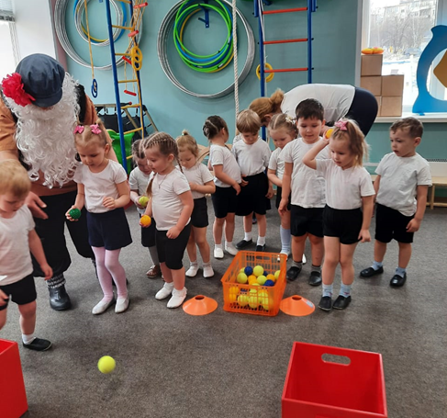
Игровое упражнение «Соберем белочке орешки»

Slide 13
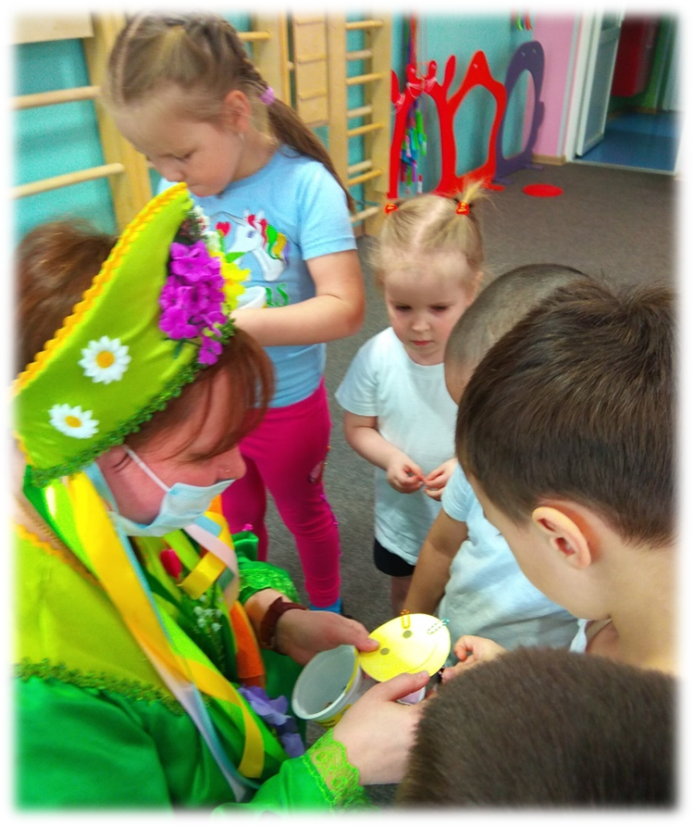
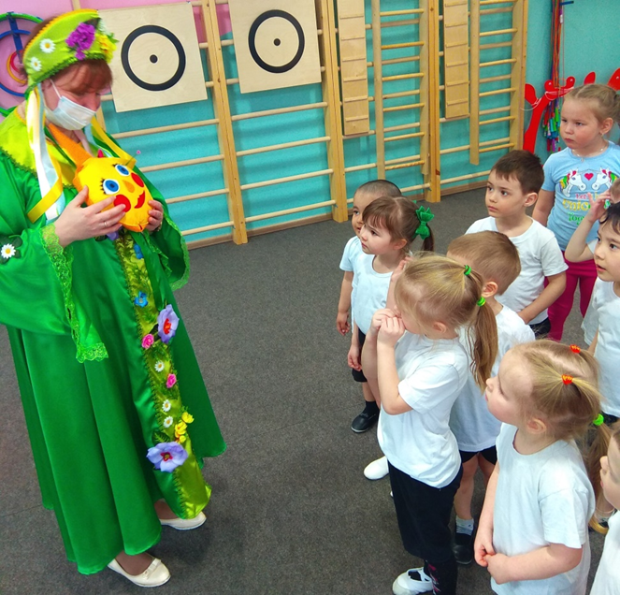
-Солнышко до нас долго добиралось Все лучи тепла раздарило. Надо солнце выручать Нашему доброму другу помогать.

Slide 14
Игра на развитие мелкой моторики «Лучики для Солнышка»

Slide 15
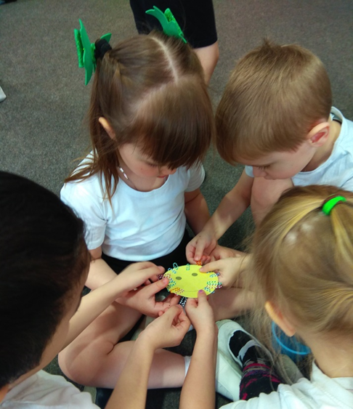
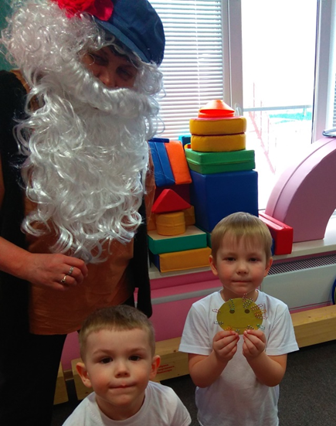
.

Slide 16
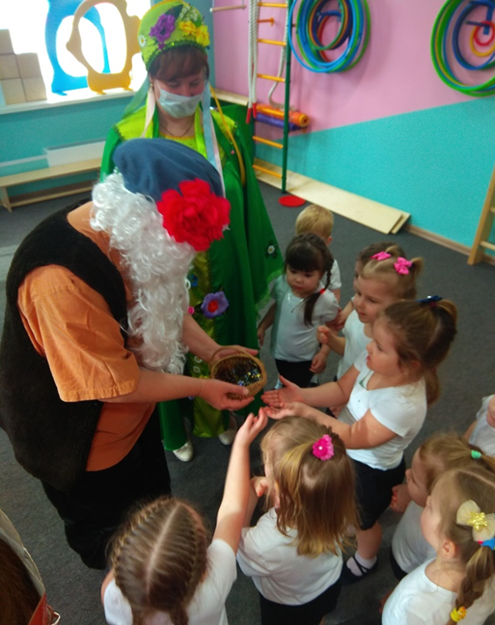
Ребята помогли Старичку Лесовичку найти Весну и разбудить лесных жителей.
-Всех ребят благодарю
И гостинцы вам дарю.

Slide 17
Нам было весело!

